Slide 1
优众网移动Web App开发实践 ──侯昕杰

Slide 2
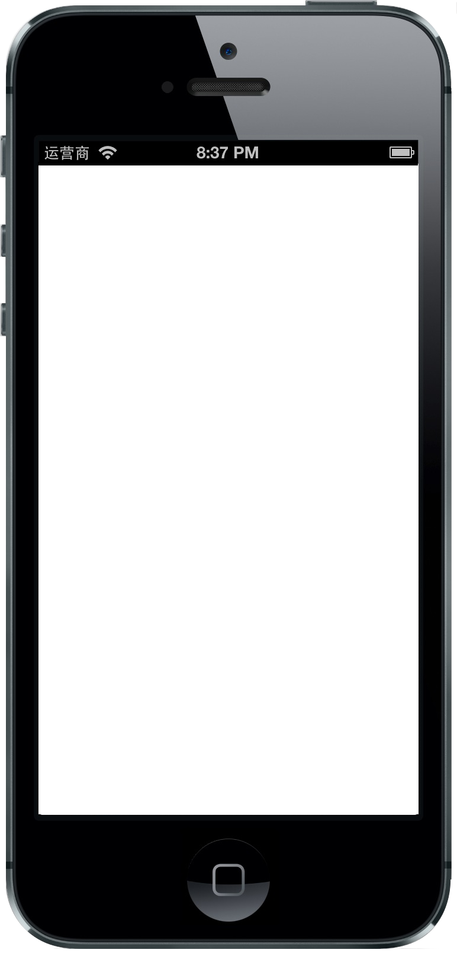
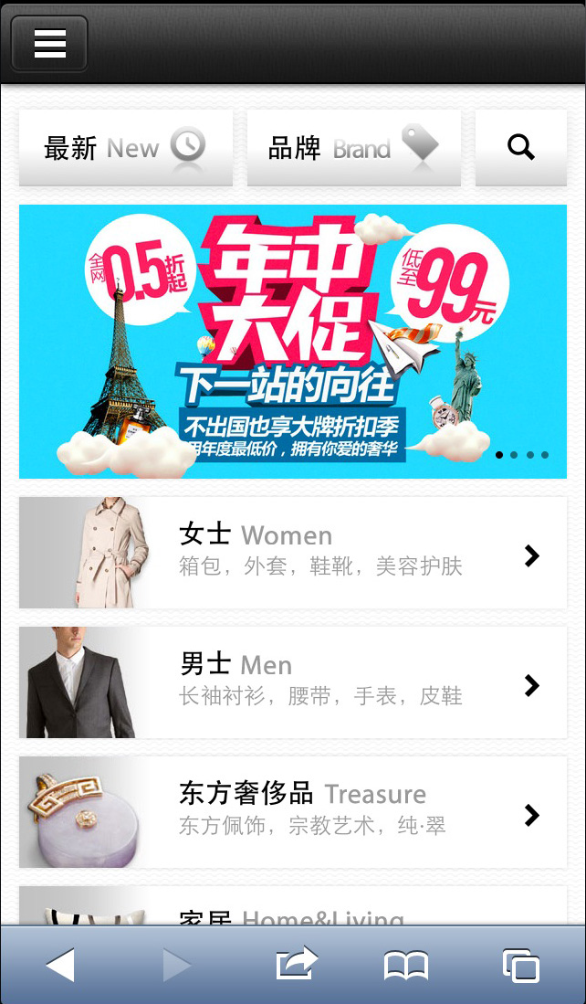

首页

Slide 3
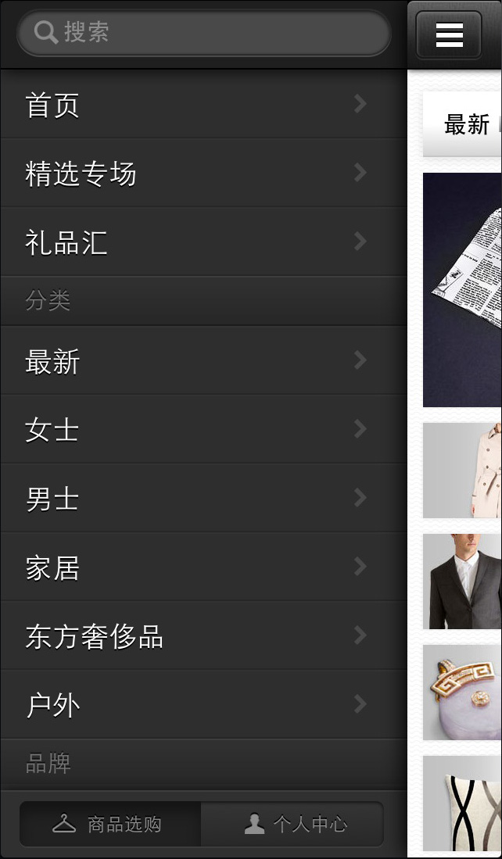
侧边栏

Slide 4

列表页

Slide 5

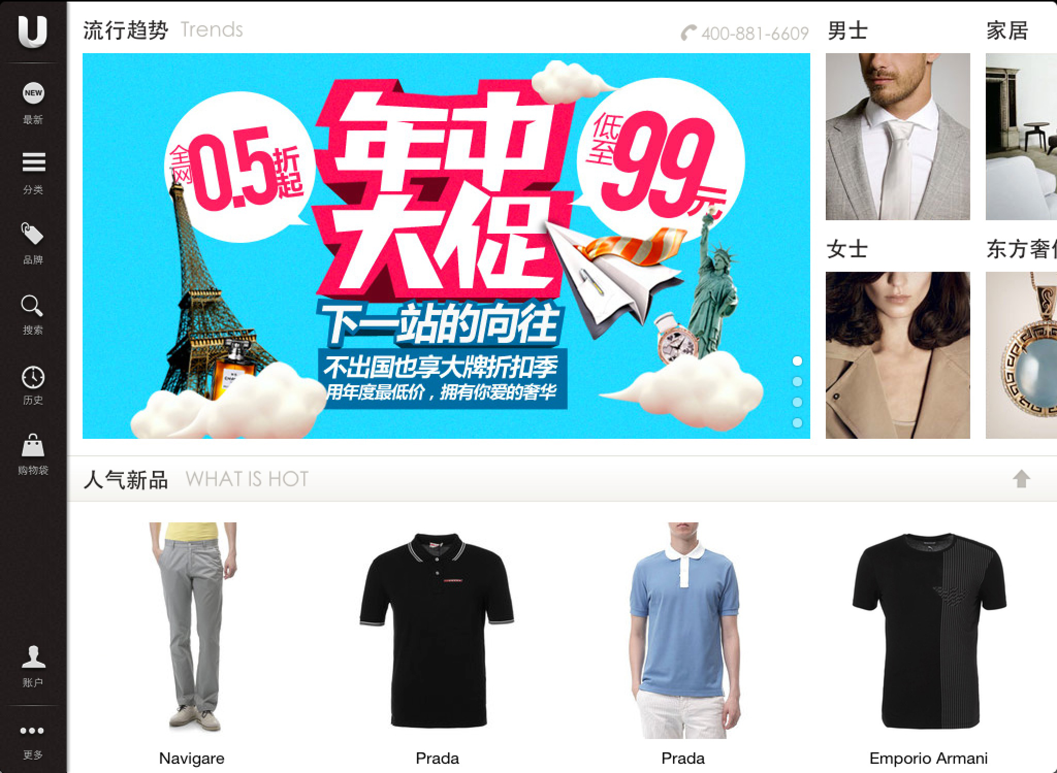

Slide 6
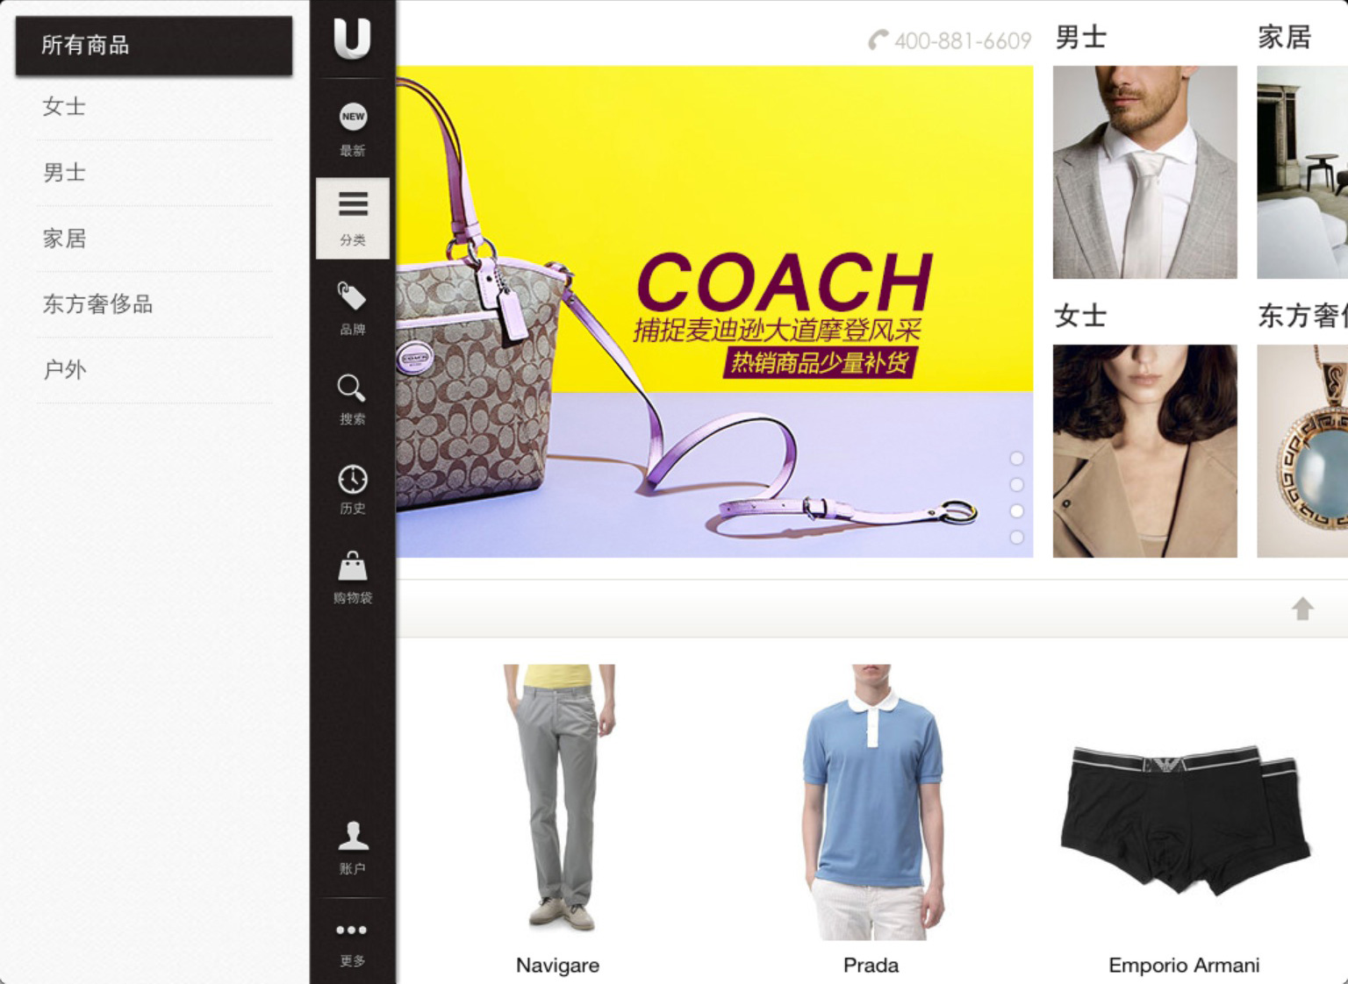

Slide 7
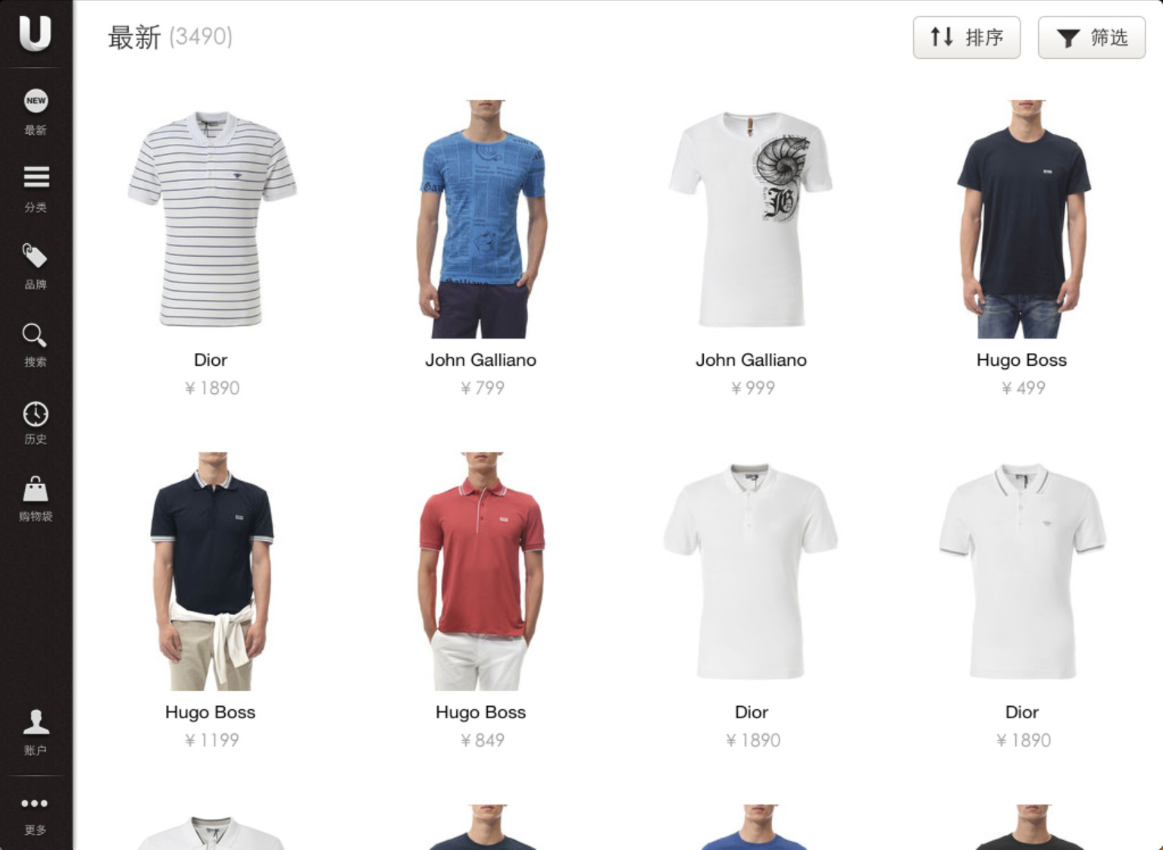

Slide 8
框架方案
性能优化
可以分享的小细节

Slide 9
框架方案
2011.04 jQuery Mobile
2012.03 Backbone.js
模块化、事件驱动和可维护性
组件化！像开发原生App一样开发Web App

Slide 10
jQuery Mobile
优点：
基于jQuery，容易上手
自带UI
面向过程的事件驱动

Slide 11
jQuery Mobile
缺点：
依赖jQuery，然而jQuery对我们来说过重
UI是累赘
没有清晰的项目架构，维护是一个问题

Slide 12
结论
适合个人开发者，不适合公司级开发
适合页面比较少的小项目，不适合大型项目

Slide 13
Backbone.js
轻量级框架
面向对象的事件驱动
基本路由功能
没有自带UI

Slide 14
Backbone.js
依赖Underscore.js以及jQuery（或Zepto.js）
架构清晰

Slide 15
我们的优化
去掉对Underscore.js的依赖
去掉内置事件
重写路由模块
架构调整

Slide 16
传统架构
Controller
Model
View(Template)
Router

Slide 17
Backbone.js架构
View
Model
Template
Router
Collection

Slide 18
非事件驱动的Todo
var Todo = Ihaveu.Model.extend({
...
});
var AppView = Ihaveu.Controller.extend({
events: {
'tap #add': 'create'
},
create: function(){
Todo.create(function(){
this.addOne();
}.bind(this));
},
addOne: function(){
...
}
});

Slide 19
事件驱动的Todo
var Todo = Backbone.Model.extend({
...
});
var TodoCollection = Backbone.Collection.extend({
model: Todo,
...
});
var todoCollection = new TodoCollection();
var AppView = Backbone.View.extend({
events: {
'tap #add: create'
},
create: function(){
todoCollection.create();
},
initialize: function(){
this.listenTo(todoCollection, 'add', this.addOne);
},
addOne: function(){
...
}
});

Slide 20
模块化、事件驱动和可维护性
事件驱动可以提高项目可维护性
事件驱动会消耗一部分整体性能
当模块颗粒足够小时，即使不使用事件驱动，也可以保证可维护性

Slide 21
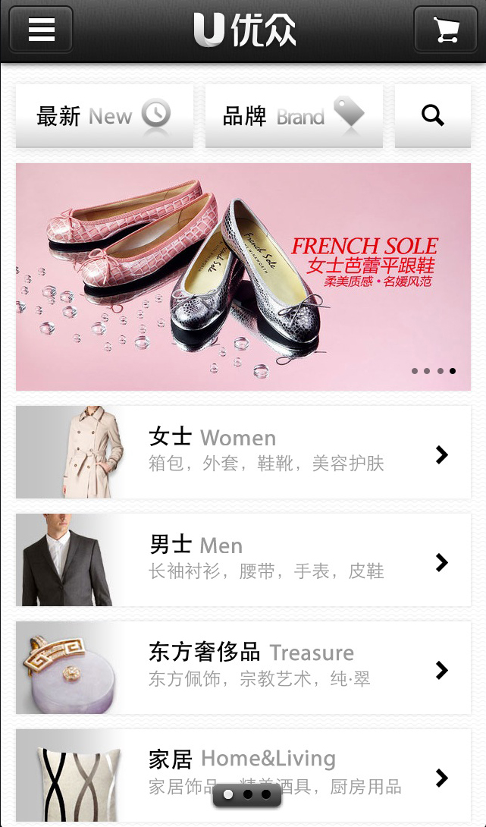
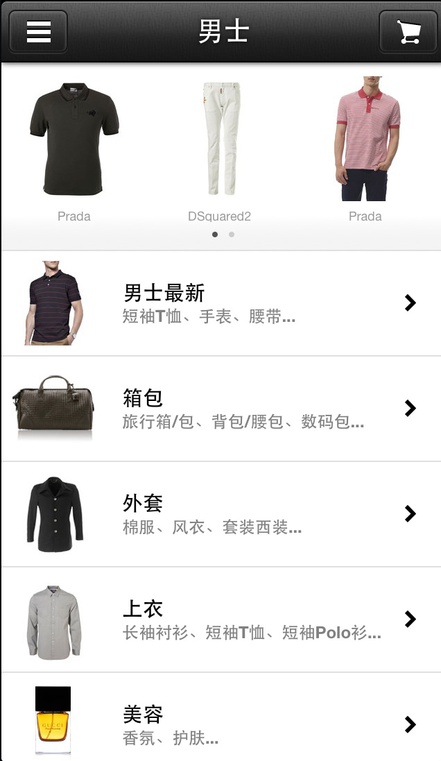
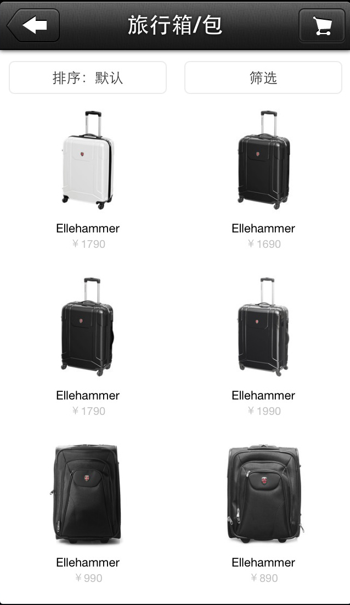
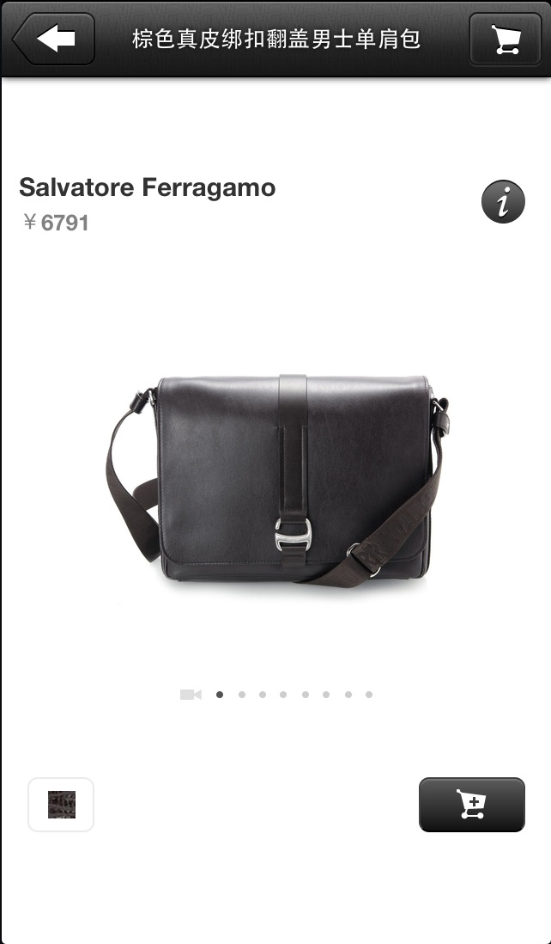
组件化

Slide 22
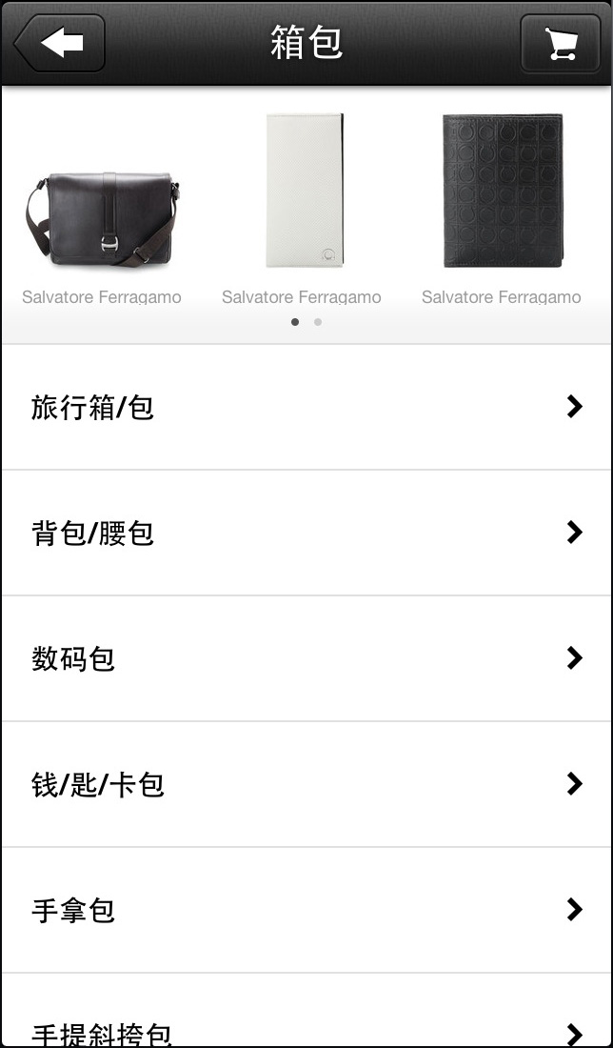
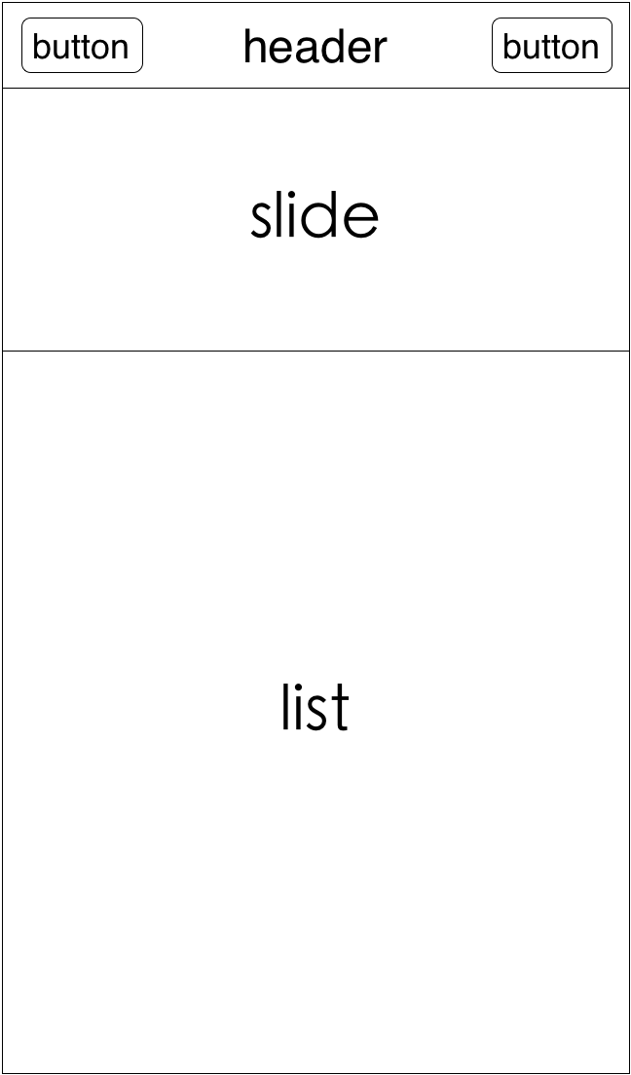
像做原生App一样做Web App

Slide 23
框架方案
性能优化
可以分享的小细节

Slide 24
性能优化
运行不流畅
直接崩溃

Slide 25
内存是性能的瓶颈

Slide 26
时间换空间
使用缓存
控制页面DOM数量
有节制的使用全局变量
按需加载JavaScript、CSS及模版

Slide 27
使用缓存
将业务数据、模版和Model、Controller等模块化代码Cache下来

Slide 28
缓存在哪？
内存?
LocalStorage?
Web SQL Database?
Indexed Database?

Slide 29
内存的特点
读写速度最快
直接存储各类变量
貌似可以有很大空间，实际空间有限

Slide 30
LocalStorage的特点
key-value结构存储
只能存储字符串
空间有明确限制，通常为5MB

Slide 31
Web SQL Database和Indexed Database
支持结构化查询与存储
各自都有兼容性问题，但是可以互补
空间大小随浏览器不同，基本够用

Slide 32
结论
量大的业务数据缓存到Web SQL Database或Indexed Database
Model、Controller、模版等其他缓存存入LocalStorage

Slide 33
控制页面DOM的数量
不用于当前展示的DOM，以模版形式Cache
不用于当前展示的DOM，不要隐藏，直接删除

Slide 34
有节制的使用全局变量
var Brands;
$.getJSON(‘http://api.ihaveu.com/brands.json’, function(response){
Brands = response;
});
！！！！！！

Slide 35
按需加载
进入第一个页面只加载库文件及必要模块
其他模块（Model、Controller、View、CSS）均在用到时再加载
加载之后缓存在本地，从内存中清掉

Slide 36
框架方案
性能优化
可以分享的小细节

Slide 37
可以分享的小细节
可随意更新的离线存储
CORS跨域
使用pushState进行url管理
使用css3动画时页面闪烁的解决方案

Slide 38
可以分享的小细节
用Zepto.js代替jQuery
用tap事件代替click事件
用-webkit-tap-highlight-color代替a:active

Slide 39
可随意更新的离线存储
使用离线存储的页面本身也会被Cache，怎么破？
iframe!
var iframe = document.createElement('iframe');
iframe.src = window.devicePixelRatio === 1 ? 'manifest.html' : 'manifest@2x.html';

Slide 40
CORS跨域
服务器端配置，前端无需修改
没有域名限制
不用jsonp，直接传递数据
没有GET/POST限制
基本支持所有浏览器
https://developer.mozilla.org/en-US/docs/HTTP/Access_control_CORS

Slide 41
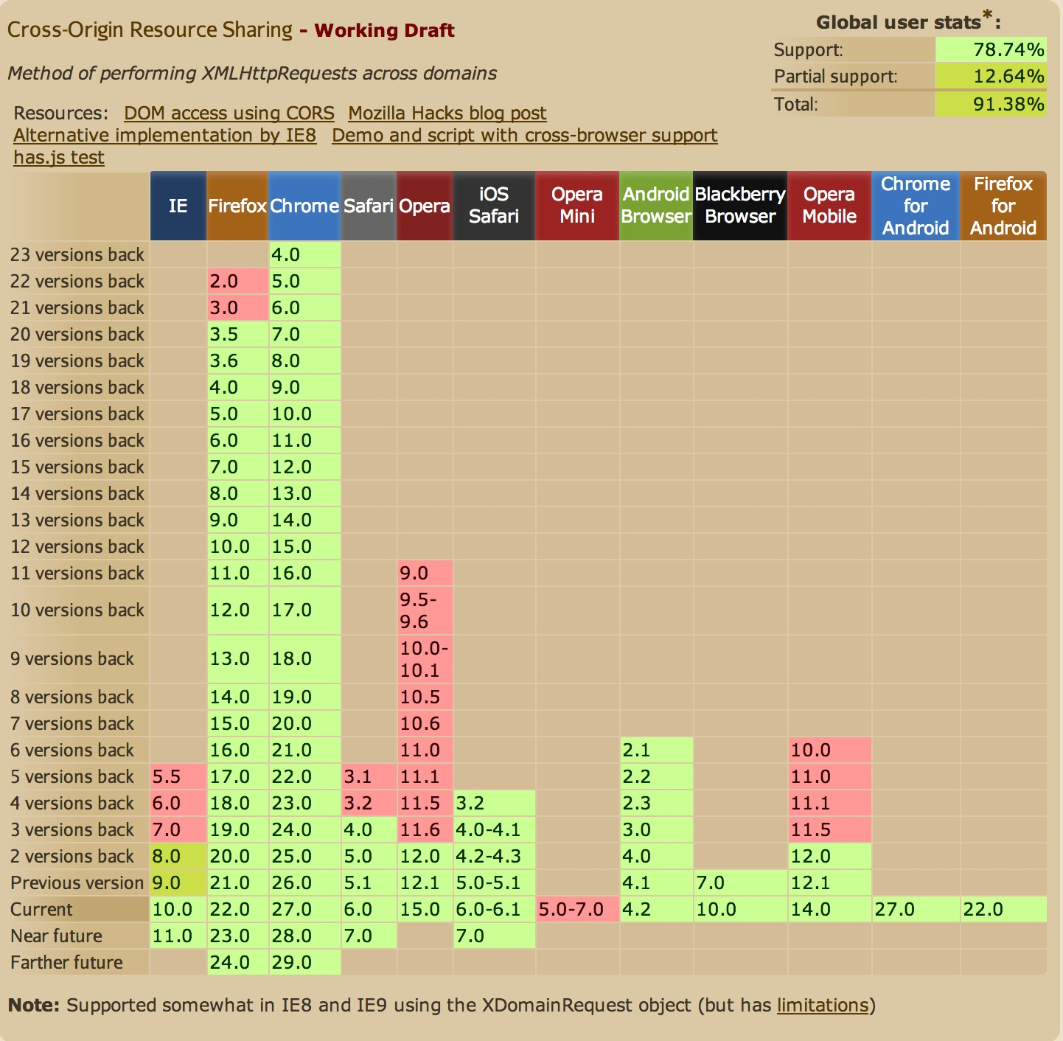
各浏览器对CORS的兼容情况

Slide 42
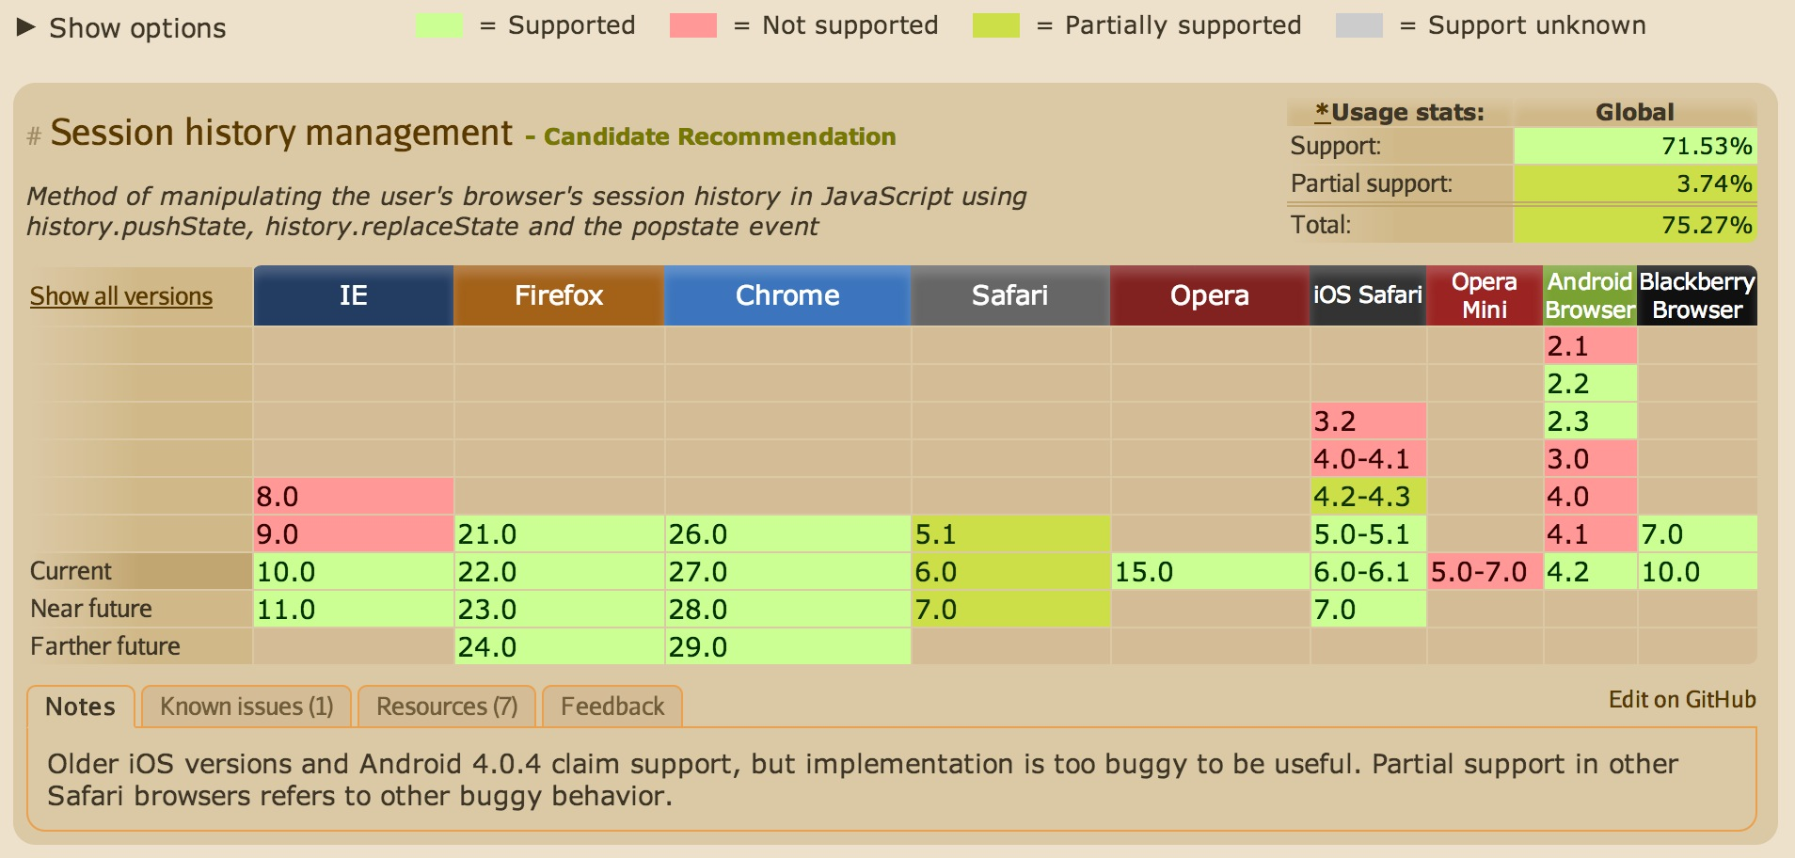
各浏览器对pushState的兼容情况

Slide 43
使用css3动画时页面闪烁的解决方案
-webkit-transform: translate3d(0,0,0);
-webkit-backface-visibility: hidden;

Slide 44
使用Zepto.js代替jQuery
jQuery-compatible API
兼容现代浏览器
gzip压缩后仅有9.7k

Slide 45
用tap事件代替click事件
移动浏览器上click会延时300ms触发
Zepto.js的tap事件
FastClick
Fast_Button

Slide 46
用-webkit-tap-highlight-color代替a:active
默认情况下a:active不会触发
-webkit-tap-highlight-color可以应付大部分场景

Slide 47
参考资料
https://github.com/ftlabs/fastclick
https://developers.google.com/mobile/articles/fast_buttons
http://caniuse.com/#search=pushstate
http://barrow.io/pushstate-vs-mobile-safari
http://backbonejs.org/
http://zeptojs.com/
http://jquerymobile.com/
https://developer.mozilla.org/en-US/docs/HTTP/Access_control_CORS

Slide 48
谢谢

